Slide 1

PROJECT 교수님이 쏜다!
최종 발표
Made by 김기범
원작: 이규호 april7_@naver.com

Slide 2
Contents
∙ 시나리오
∙ UML 다이어그램
∙ 클래스
∙ 정리

Slide 3







시나리오

Slide 4


시나리오

Slide 5

시나리오
나 대신에 멋진 치킨 집
고객&주문 관리 프로그램을
만들어주게
...

Slide 6


시나리오

Slide 7
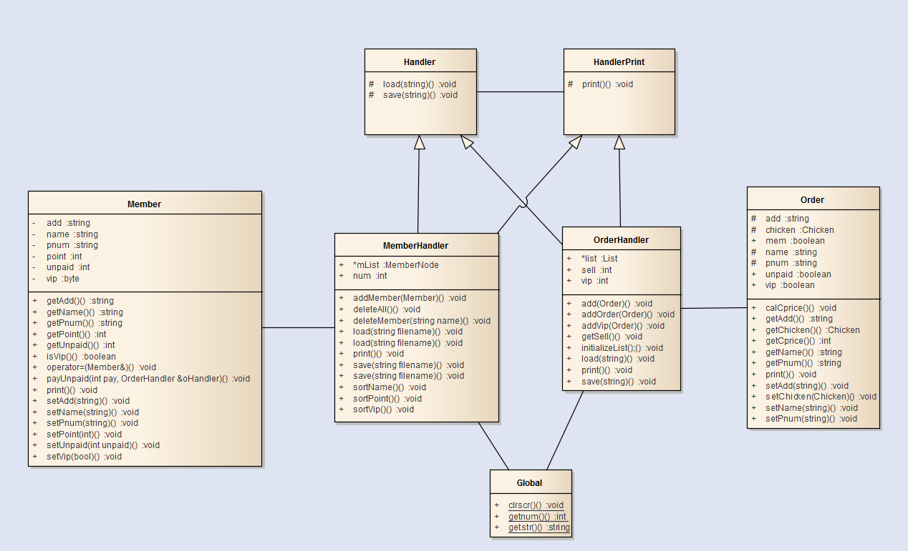
UML

Slide 8
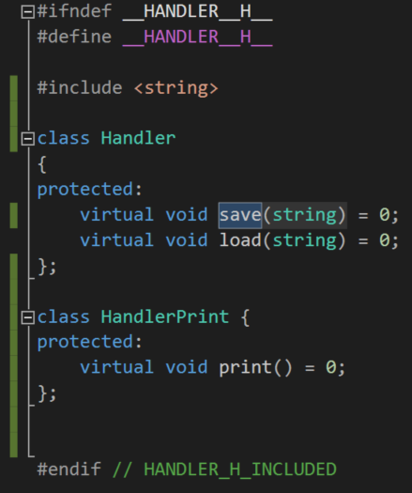
클래스
1) Handler 관련 클래스
- Save, Load, Print
- MemberHandler &
OrderHandler
클래스의 부모

Slide 9
클래스
2) Member 클래스
고객(member) 정보
자체에 대한 접근자&설정자
VIP 여부 확인
외상금액 확인

Slide 10
클래스
3) MemberHandler 클래스
- Handler & HandlerPrint
클래스의 자식
member.h를 헤더파일로 하여
고객(member)과 관련된
정보를 받아 여러 운용을 함

Slide 11
클래스
4) Order 클래스
주문(order) 정보
자체에 대한 접근자&설정자
치킨 값 계산

Slide 12
클래스
5) OrderHandler 클래스
- Handler & HandlerPrint
클래스의 자식
order.h를 헤더파일로 하여
주문(order)과 관련된
정보를 받아 여러 운용을 함

Slide 13
클래스
6) Global 클래스
공통적으로 사용할
정적 메소드들을 캡슐화 함
화면 지우기, 정수 및 문자열
입력 받기 메소드들

Slide 14

정리
Upgrade!
원작: 이규호 april7_@naver.com
- 영어
- 한글화
- 고객 및 주문 관리 기능
- VIP 기능 추가
- 투박한 디자인
- 디자인 및 기능 개선

Slide 15



정리

Slide 16
Thank you for your attention
감사합니다
Made by 김기범
원작: 이규호 april7_@naver.com

